Slide 1

重邮802 数据结构代码课程
数据结构强化阶段
第1节 导学＋线性表算法一
阶段：强化 ｜ 主讲：牙膏学长 ｜ 预计45分钟 ｜ 资料答疑：伴梦研途QQ群
1 / 17

Slide 2
课段导学 · 位置
课段导学
这个课段管算法分析题的30分
802题型 | 分值 | 这个课段怎么帮你拿
程序阅读题 | 约20分 | 读指针代码判断结果，改指针是基本功
算法分析题 | 3题30分 | 每节4到7个模板，认得出、写得出、算得对复杂度
• 基础阶段给你零件：每个结构的定义、初始化、增删查；强化阶段把零件组装成能上考场的算法
• 学完的标志：对着没见过的表、树、图、查找、排序问题，说出套哪个模板、按五步写出代码、给出复杂度
• 上一阶段的内容默认你会：本节从头用到尾的带头结点单链表，定义见数据结构基础阶段第3节
2 / 17

Slide 3
课段导学 · 目录
课段导学
强化阶段十节课的目录
节次 | 主题 | 拿走什么
第1节 | 导学＋线性表算法一 | 逆置、倒数第k、条件删除、交换相邻
第2节 | 线性表算法二 | 归并成递减、重排、约瑟夫环
第3节 | 栈队应用与串匹配 | 括号匹配、后缀表达式、KMP
第4—5节 | 树算法 | 递归三件套、判完全平衡、哈夫曼
第6—7节 | 图算法 | 遍历应用、拓扑、生成树与最短路
第8—10节 | 查找与排序 | 哨兵折半、BST、快排堆排、归并比较
3 / 17

Slide 4
课段导学 · 怎么听
课段导学
读指针代码，先认清入口、当前结点和边界
• 本节使用带头结点的单链表：L 保留表头，L->next 才是第一个数据结点。
• p 常指向当前正在处理的结点；pre 留在它前面；q 可以暂存还要继续走的后继。
• 普通单链表走到 NULL 结束，循环单链表走回 L 结束。代码里的终止条件要和结构对应。
• 写完后，从头结点顺着 next 走一遍，检查结果链是否完整。
4 / 17

Slide 5
方法论
正课开始
改链前，先确认后面还要用哪个地址
• 逆置时，头插会覆盖当前结点的 next；所以先把原后继保存在 p，再改连接。
• 删除时，保留前驱 pre；当前结点摘掉后，从 pre->next 取下一个待检查结点。
• 双链表交换时，先把两端接好，再改 p、q 之间的连接；否则会丢掉旧地址。
5 / 17

Slide 6
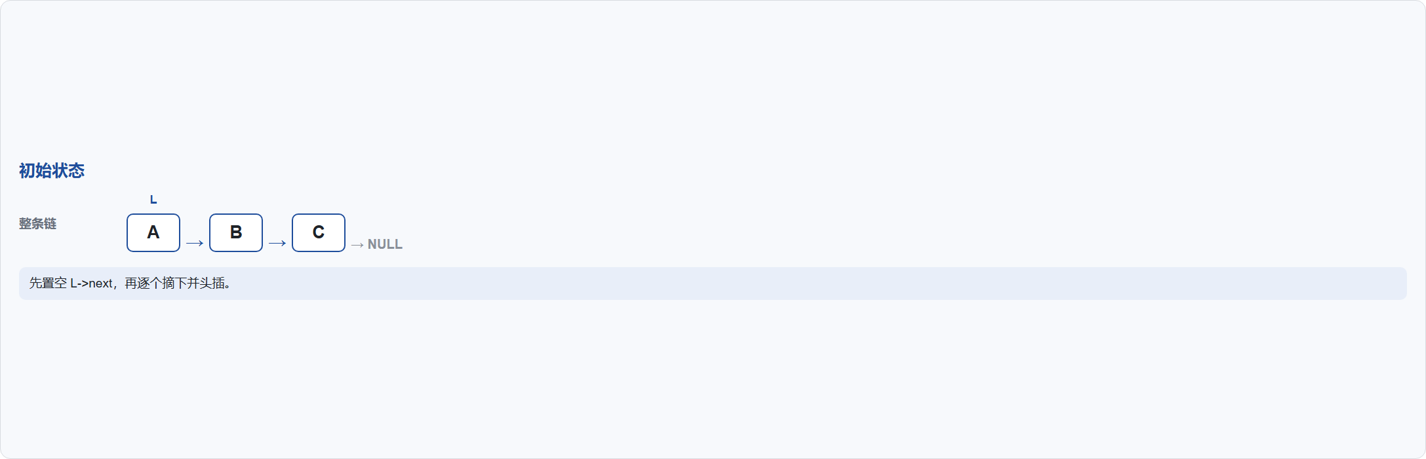
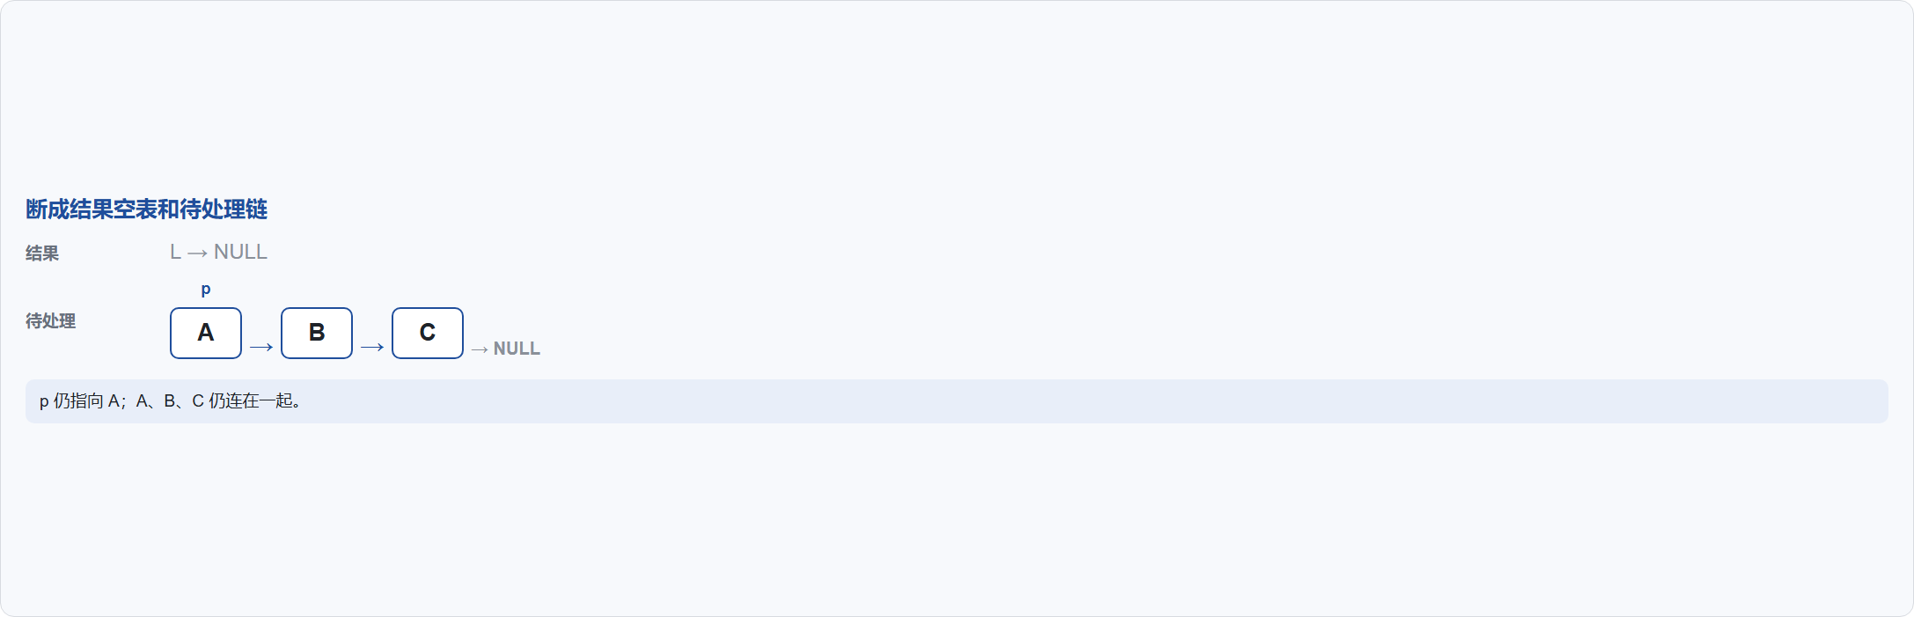
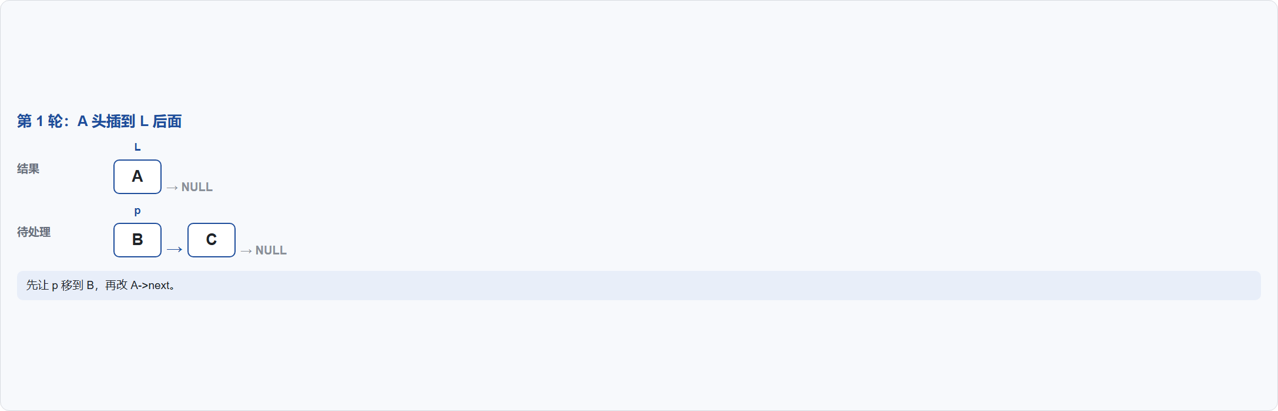
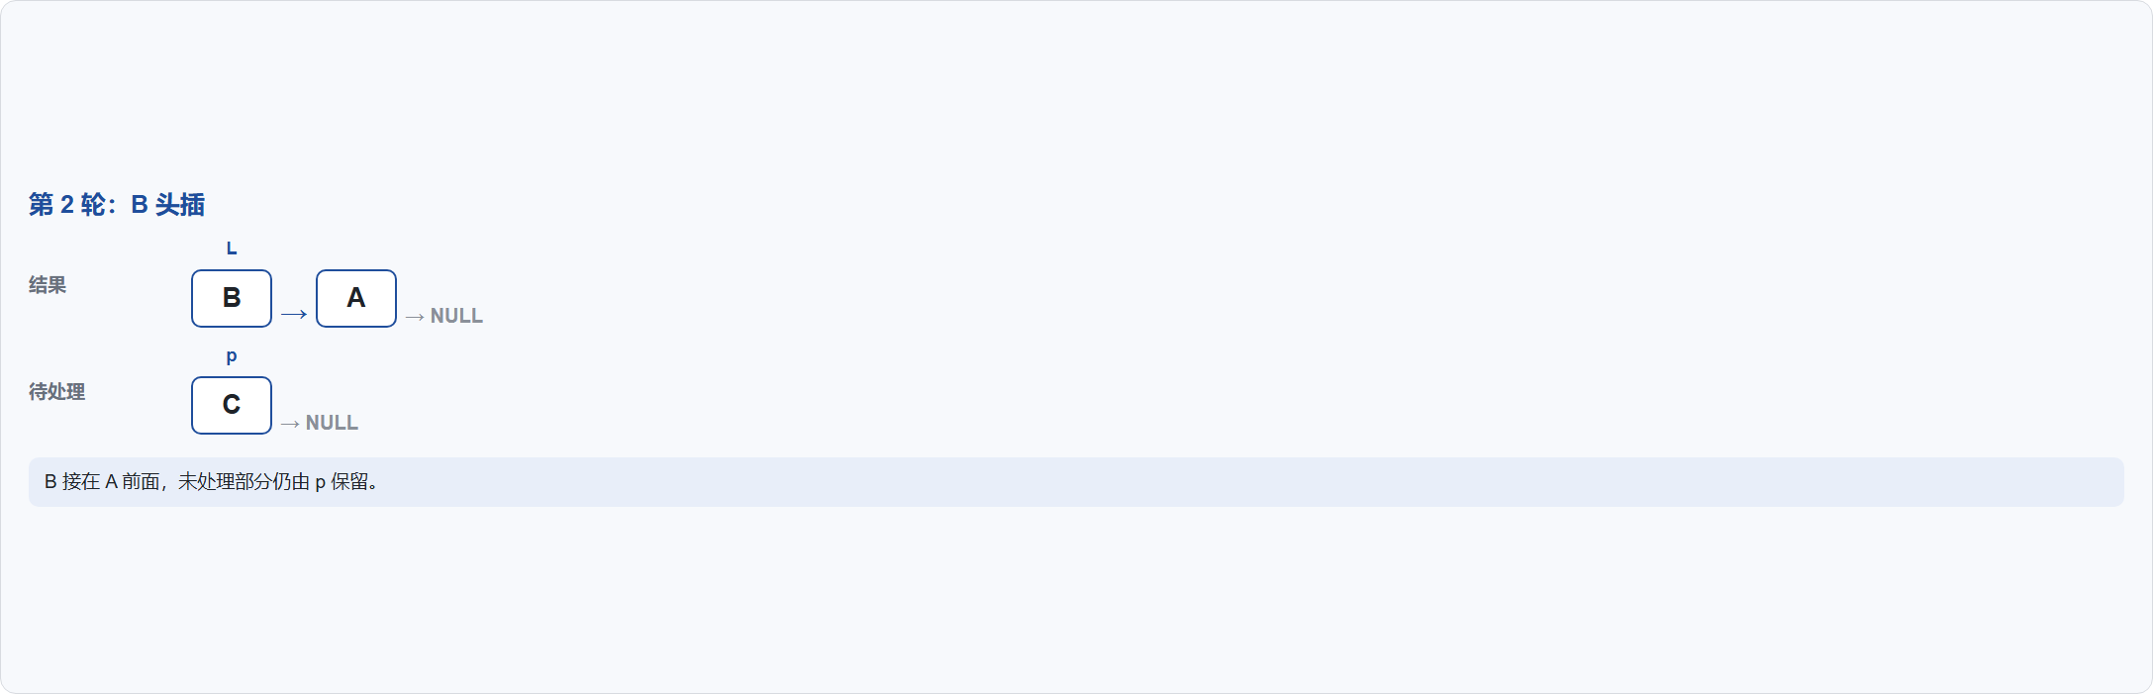
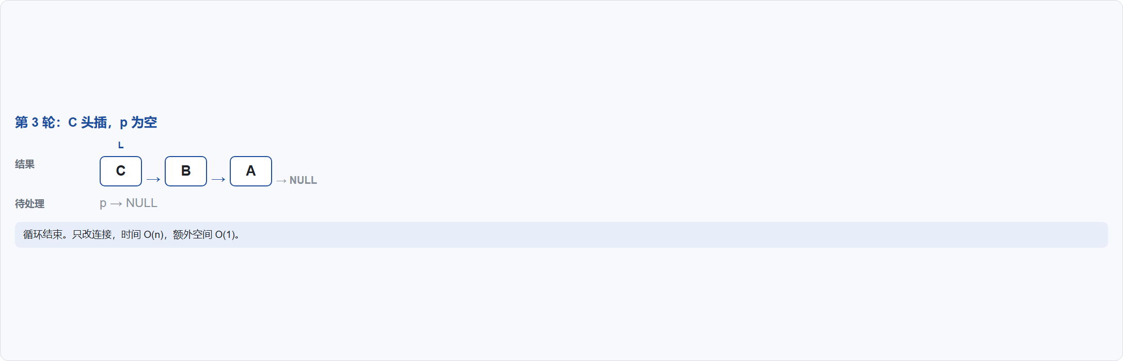
逆置推演
普通逆置：断链后逐个头插（点击看结点如何变化）
7 / 17

Slide 7
原地逆置 · 模板1
原地逆置：断成空表，逐个头插回去
代码
读代码时留意
void InvertedList(LinkList &L){
if(L == NULL || L->next == NULL) return;
LNode *p = L->next, *temp;
L->next = NULL; // 先断成空表
while(p != NULL){
temp = p; // 摘下当前结点
p = p->next; // 先存后继，否则下一步找不到
temp->next = L->next; L->next = temp; // 两句头插
}
}
• 思想：把头结点后的链整个断开，成空表加一串待处理结点，逐个用头插法插回，头插天然反序
• 循环里四行有次序：先摘下、再存后继、最后两句头插
• 空间 O(1)：没有新开结点；时间 O(n)：每个结点摘下重接一次
6 / 17

Slide 8
原地逆置 · 循环版
循环单链表逆置：终止条件换 p 不等于 L，结尾接环
代码
读代码时留意
void InvertedList(LinkList &L){
if(L == NULL || L->next == NULL) return;
LNode *p = L->next, *temp, *rear = p; // rear 记下原首元
L->next = NULL;
while(p != L){ // 与普通版差①：终止条件
temp = p; p = p->next;
temp->next = L->next; L->next = temp;
}
rear->next = L; // 差②：把环接回去
}
L
→
A
→
B
→
C
↻
• 两处差异：走到 L 停止；最后 rear->next = L 接回环。
• rear 是原首元结点，逆置后成为尾结点。
8 / 17

Slide 9
倒数第k · 方法一
真题·2025
快慢指针：q 先走 k 步，再两个人一起走
代码
读代码时留意
int findK(LinkList &L, int k){
if(k <= 0) return 0;
LNode *p = L, *q = L;
while(k != 0 && q != NULL){ q = q->next; k--; } // q 先走 k 步
if(q == NULL) return 0; // k 超过表长
while(q != NULL){ q = q->next; p = p->next; } // 两个一起走
printf("%d", p->data);
return 1;
}
• 思想：q 先走 k 步，然后 p 与 q 同步走，q 到表尾时 p 恰好落后 k 个结点
• p 与 q 都从头结点 L 出发：头结点算一个位置正好抵消，p 指的才是倒数第 k 个数据结点
• 一趟 O(n)、空间 O(1)；k 超过表长时 q 先变成 NULL，返回 0
9 / 17

Slide 10
倒数第k · 方法二
辅助栈：全部压栈再弹 k 次，两法对比
代码
读代码时留意
int findK(LinkList &L, int k){
SqStack S; InitStack(S);
LNode *p = L->next;
while(p != NULL){ Push(S, p); p = p->next; } // 全部进栈
int i = 0;
while(!IsEmpty(S) && i < k){ Pop(S, p); i++; } // 弹 k 次
if(i == k){ printf("%d", p->data); return 1; }
else return 0;
}
方法 | 时间 | 空间 | 什么时候用
快慢指针 | O(n) | O(1) | 只要倒数第 k 个
辅助栈 | O(n) | O(n) | 倒数第 k 到倒数第 1 全输出这类变体
10 / 17

Slide 11
条件删除 · 模板4
真题·2021
条件删除：pre 跟着 p 走，删完 p 从 pre 后面重新取
代码
读代码时留意
void DeleteIf(LinkList &L, int x){ // 删除所有大于 x 的结点
LNode *pre = L, *p = L->next, *temp;
while(p != NULL){
if(p->data > x){
temp = p; pre->next = p->next; // 先摘链
free(temp);
p = pre->next; // pre 不动，p 重新取
}else{ pre = p; p = p->next; } // 不删才一起走
}
}
• 单链表没有前驱指针，删 p 必须记住前驱 pre；摘链顺序是先改 pre 的 next，再 free
• 删完 pre 不动，p 从 pre 的 next 重新取：下一个待检查的结点紧跟在 pre 后面
• 删掉后还写 pre 等于 p，就跳过了下一个待检查的结点
11 / 17

Slide 12
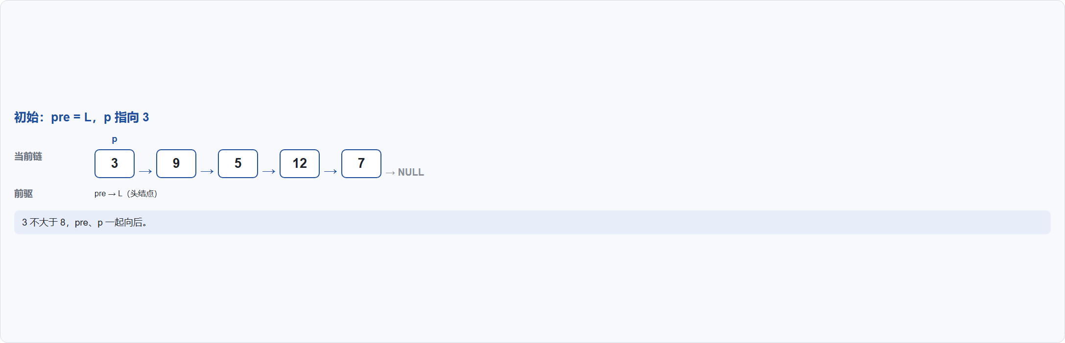
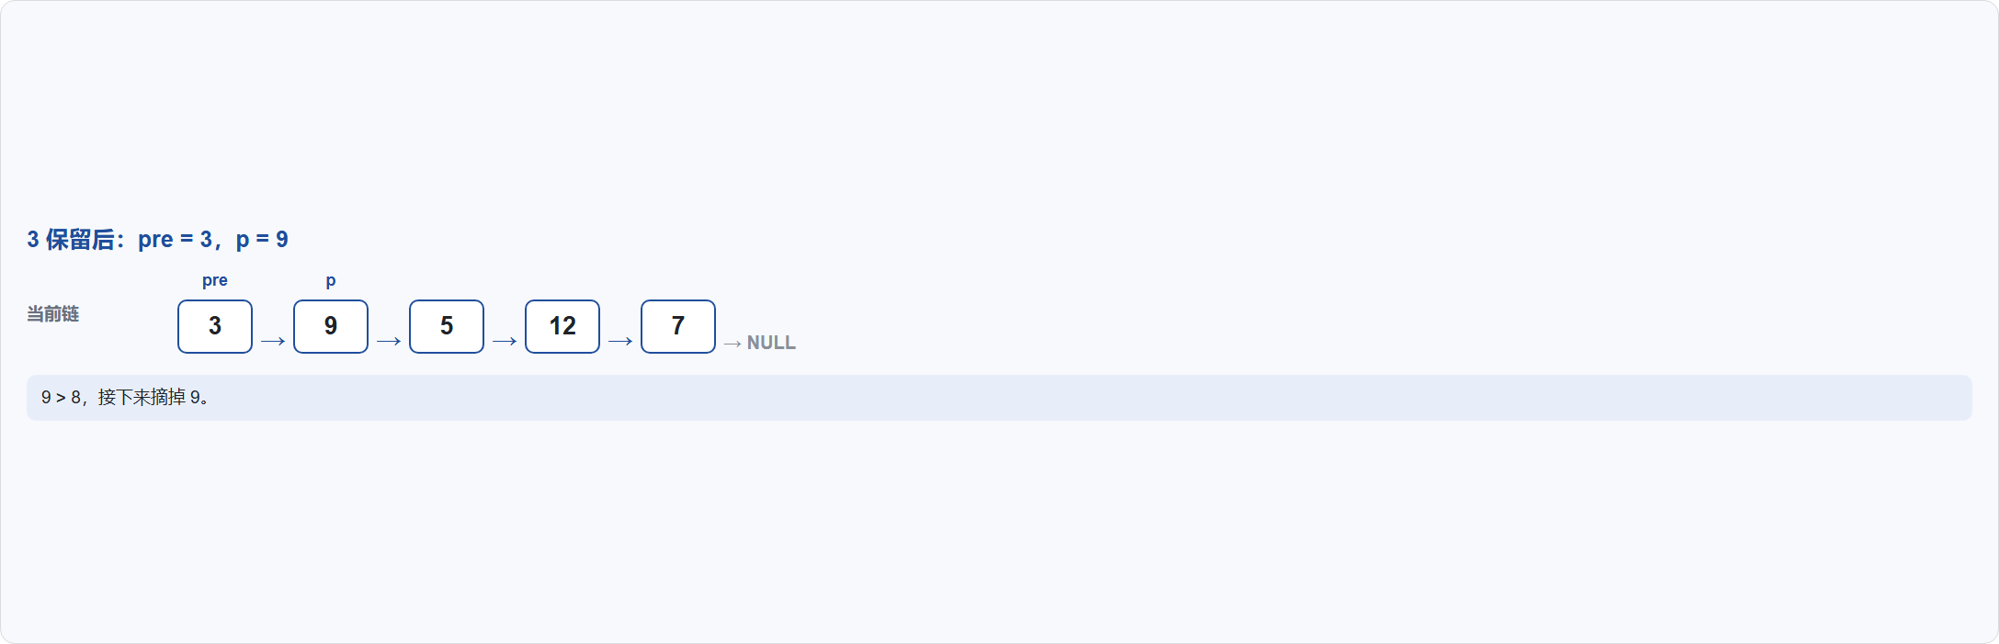
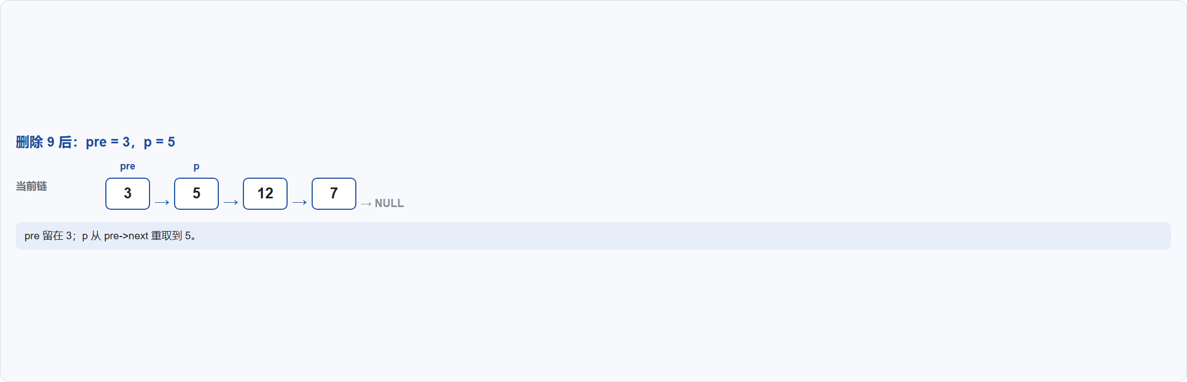
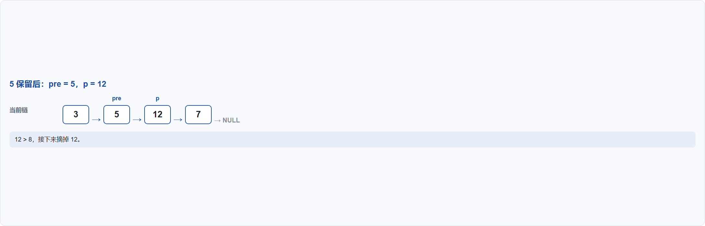
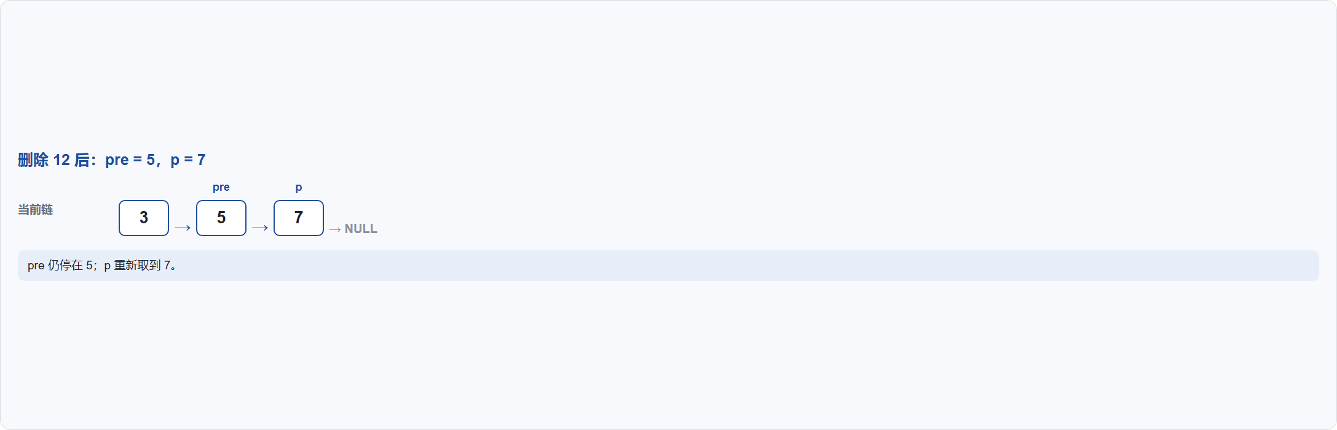
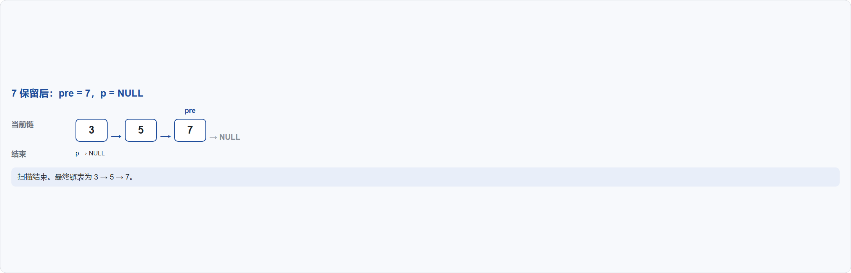
条件删除推演
条件删除：pre 留在原位，p 接着检查（点击看结点如何变化）
12 / 17

Slide 13
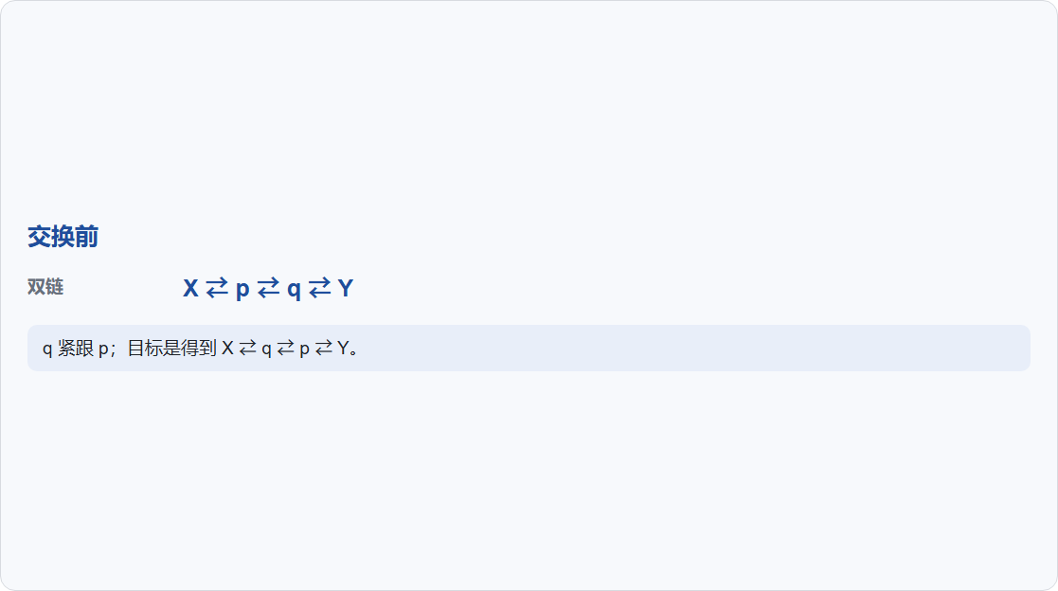
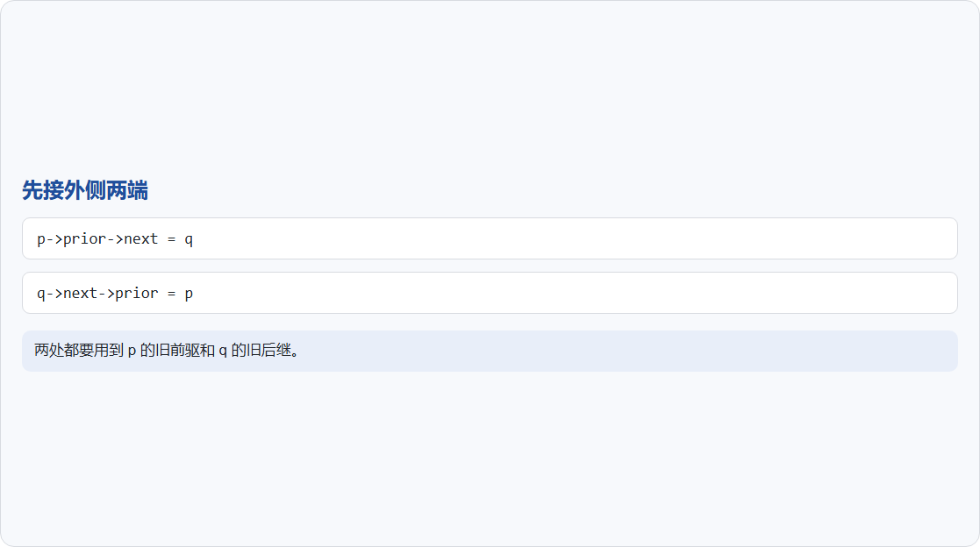
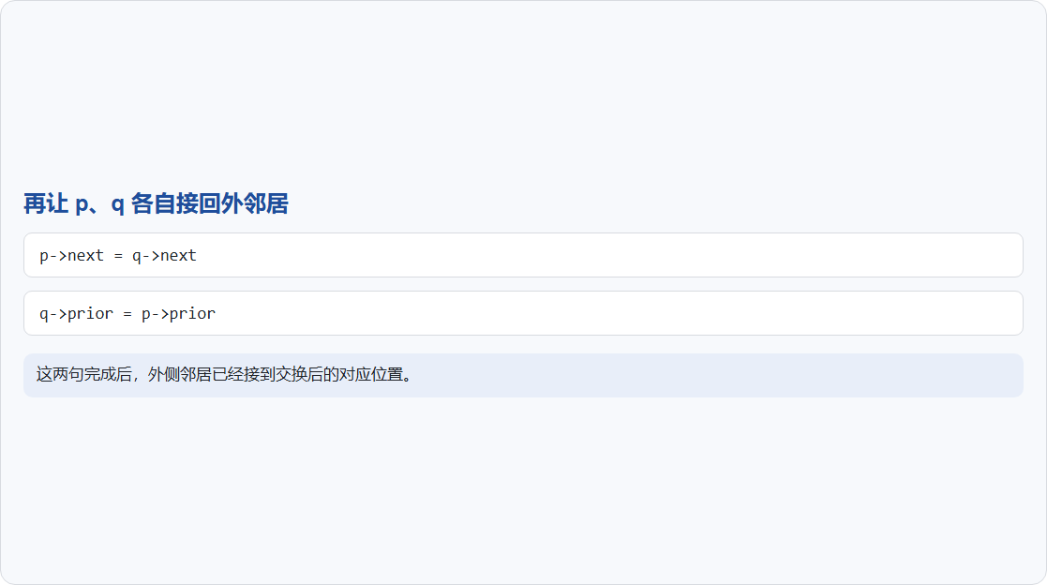
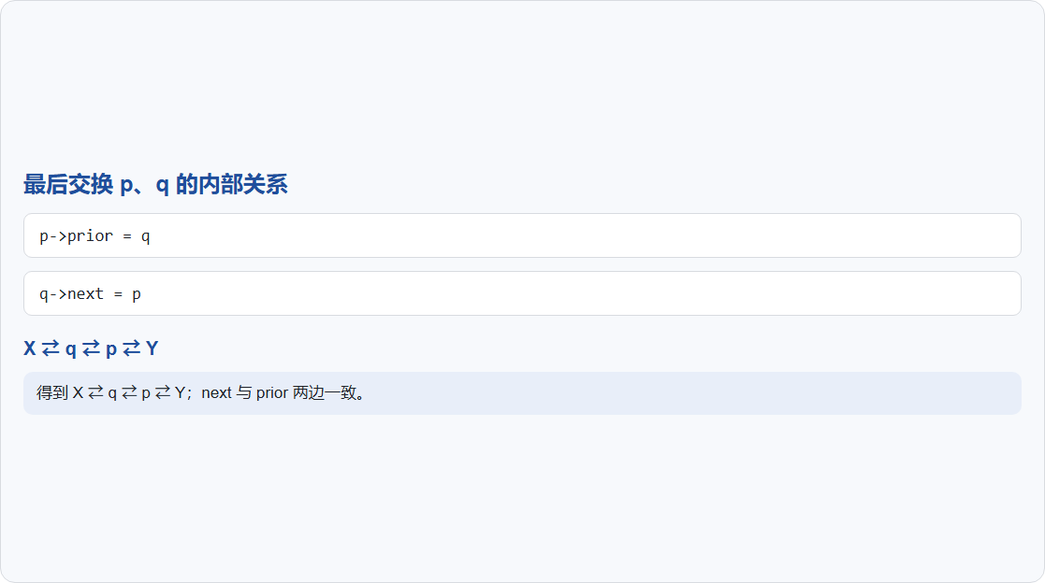
交换相邻 · 双链表
交换相邻结点：外部连接先接好，再改内部
void exchange(DNode *p, DNode *q){
p->prior->next = q; q->next->prior = p;
p->next = q->next; q->prior = p->prior;
p->prior = q; q->next = p;
}
三次点击：先接外部，再改自身，最后互指。
13 / 17

Slide 14
模板卡
本节四张模板卡
模板 | 适用场景 | 骨架 | 复杂度
模板1 头插法 | 逆置、建表、归并成递减 | 摘下、存后继、两句头插 | O(n) 与 O(1)
模板2 快慢指针 | 倒数第 k、找中点 | q 先走 k 步再同步走 | O(n) 与 O(1)
模板4 条件删除 | 按条件删一批结点 | pre 跟随，删完 p 重新取 | O(n) 与 O(1)
模板14 辅助栈逆序 | 倒数第 k 及输出变体 | 全部压栈再弹 k 次 | O(n) 与 O(n)
考过哪里：模板1——2023循环段倒置、2022多项式分解、2021比x小者递减排列；模板2——2025年、408统考2019年
14 / 17

Slide 15
小结与课后任务
四个算法一张表，两道课后题
本节速查
课后练习
算法 | 关键动作 | 最容易错的
原地逆置 | 断成空表、逐个头插 | 忘了先存后继
循环逆置 | 终止条件 p 不等于 L、rear 接环 | 照抄 p 不等于 NULL 死循环
倒数第k | q 先走 k 步再同步 | 起点不是 L 会差一位
条件删除 | pre 跟随、删完 p 重取 | 删完 pre 错动跳结点
交换相邻 | 六条赋值、⑤⑥最后 | ⑤⑥提前旧值丢失
• 跟练题：默写原地逆置（普通版）与快慢指针求倒数第 k
• 变式题：2算12,删除区间内结点，条件删除同族
参考答案在 PPT 最后两页，课后自行对照
15 / 17

Slide 16
参考答案 · 跟练题
跟练题参考答案（自行对照）
void InvertedList(LinkList &L){
LNode *p = L->next, *temp; L->next = NULL;
while(p != NULL){ temp = p; p = p->next;
temp->next = L->next; L->next = temp; }
}
int findK(LinkList &L, int k){
LNode *p = L, *q = L;
while(k != 0 && q != NULL){ q = q->next; k--; }
if(q == NULL) return 0;
while(q != NULL){ q = q->next; p = p->next; }
printf("%d", p->data); return 1;
}
核对要点
• 逆置关键：先断成空表、先存后继再头插；空间 O(1)、时间 O(n)
• 快慢指针关键：p、q 都从头结点 L 出发；一趟 O(n)
16 / 17

Slide 17
参考答案 · 变式题
变式题参考答案（自行对照）
代码
读代码时留意
void DeleteRange(LinkList &L, int mink, int maxk){
LNode *pre = L, *p = L->next, *temp;
while(p != NULL){
if(p->data > mink && p->data < maxk){
temp = p; pre->next = p->next; free(temp);
p = pre->next;
}else{ pre = p; p = p->next; }
}
}
• 2算17 就地逆置：与跟练一同一算法，见前一页
• 2算6 倒数第 k：与跟练二同法，注意 p、q 都从头结点出发
• 2算12 删除区间内结点：条件删除同族，把判断改为 data 大于 mink 且小于 maxk
17 / 17

